Slide 1
স্বাগতম

Slide 2
পরিচিতি
জুবায়ের আহমদ
সহকারী শিক্ষক
প্রগতি উচ্চ বিদ্যালয়
দক্ষিণ সুরমা,সিলেট
শ্রেণি : ৭ম
বিষয় : ইসলাম ও নৈতিক শিক্ষা
সময় : ৪০ মিনিট

Slide 3
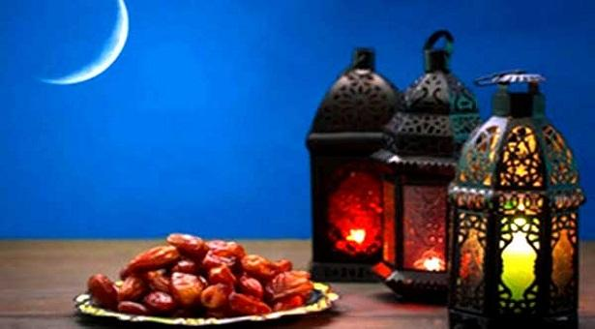
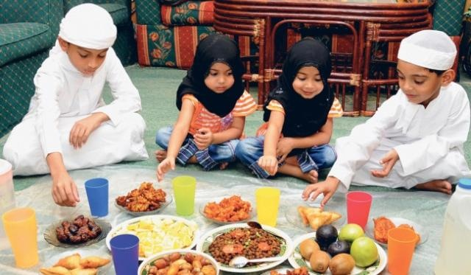
নিচের ছবিতে কী দেখতে পাচ্ছ ?
সাওম বা রোজা

Slide 4
আজকের পাঠ
সাওম

Slide 5
শিখনফল
এই পাঠ শেষে শিক্ষার্থীরা্‌………………..
১।সাওমের অর্থ বলতে পারবে ।
২।সাওমের সংজ্ঞা ব্যাখা করতে পারবে ।
৩।সাওম ভঙ্গের কারণ বর্ণনা করতে পারবে।
৪।সাওম মাকরূহ হওয়ার উল্লেখ করতে পারবে।

Slide 6
সাওম
সাওম আরবি শব্দ।অর্থ বিরত থাকা।
পরিভাষায়
শরিয়তের পরিভাষায় সুবেহ সাদিক থেকে সূর্যাস্ত পর্যন্ত নিয়তের সাথে পানাহার ও ইন্দ্রিয় তৃপ্তি থেকে বিরত থাকাকে সাওম বা রোজা বলে।

Slide 7
সাওম
ফরজ রোজা
মুস্তাহাব রোজা
সাওমের প্রকারভেদ
ওয়াজিব রোজা
নফল রোজা
৬প্রকার
সুন্নাত রোজা
মাক্‌রুহ রোজা

Slide 8
একক কাজ
১। সাওমের সংজ্ঞা লিখ ।

Slide 9
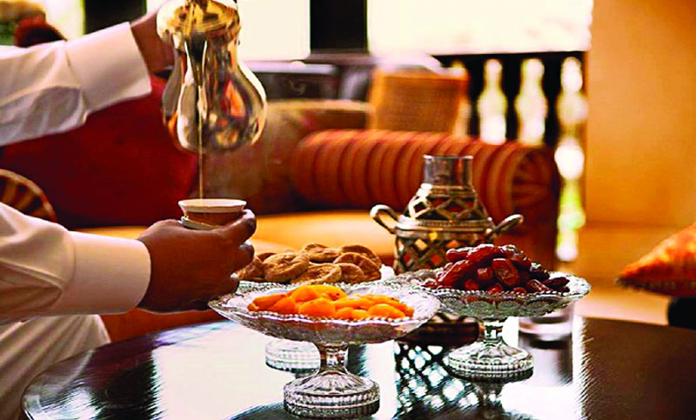
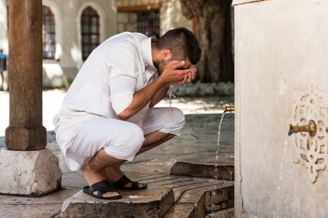
সাওম ভঙ্গের কারণ
১।ভুলবশত কিছু খেয়ে ফেলার পর সাওম ভঙ্গ হয়েছে মনে করে ইচ্ছাকৃতভাবে পানাহার করলে।
২।কুলি করার সময় অনিচ্ছায় পানি পেটে গলে।

Slide 10
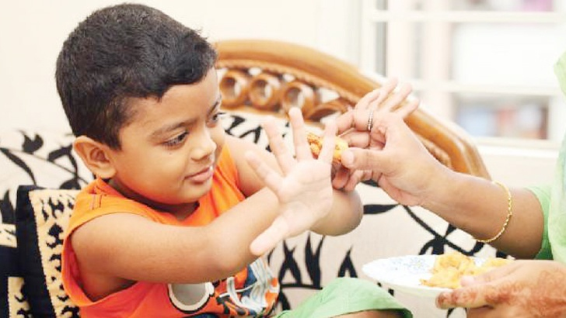
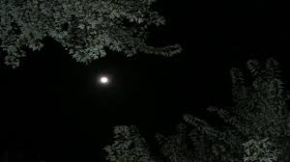
সাওম ভঙ্গের কারণ
৩। সাওম পালনকারীকে জোর করে কেউ কিছু পানাহার করালে।
৪।ভলবশত রাত এখনো বাকি আছে মনে করে সুবেহ সাদিকের পর সাহারি খেলে।

Slide 11
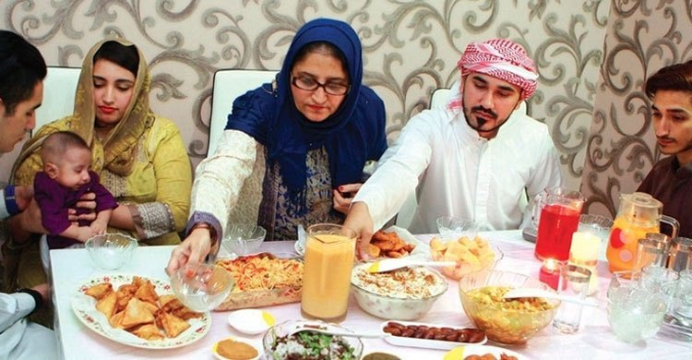
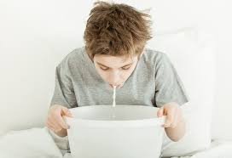
সাওম ভঙ্গের কারণ
৫।ইফ্‌তারের সময় হয়েছে মনে করে সুর্যাস্তের আগে ইফ্‌তার করা
৬।ইচ্ছাকৃতভাবে মুখ ভর্তি বমি করলে।

Slide 12
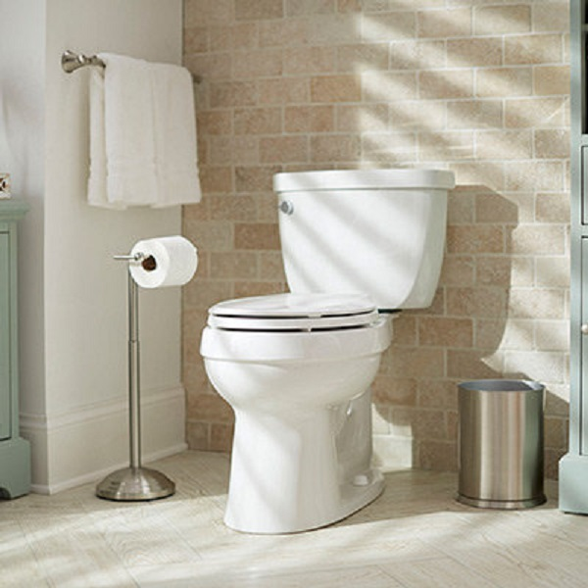
সাওম ভঙ্গের কারণ
৭।প্রশ্রাব-পায়খানার রাস্তার মাধ্যমে ওষুধ বা অন্য কিছু গ্রহণ করলে।

Slide 13
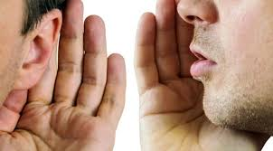
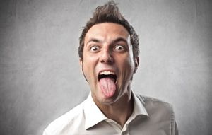
সাওম মাকরুহ হওয়ার কারণ
১।অন্যের গিবত অর্থাৎ দোষত্রুটি বর্ণনা করলে।
১।মিথ্যা কথা বললে,অশ্লীল আচরণ বা গালমন্দ করলে।

Slide 14
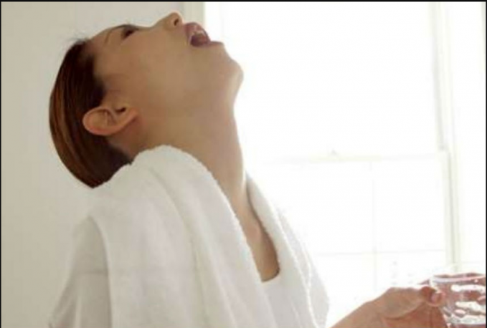
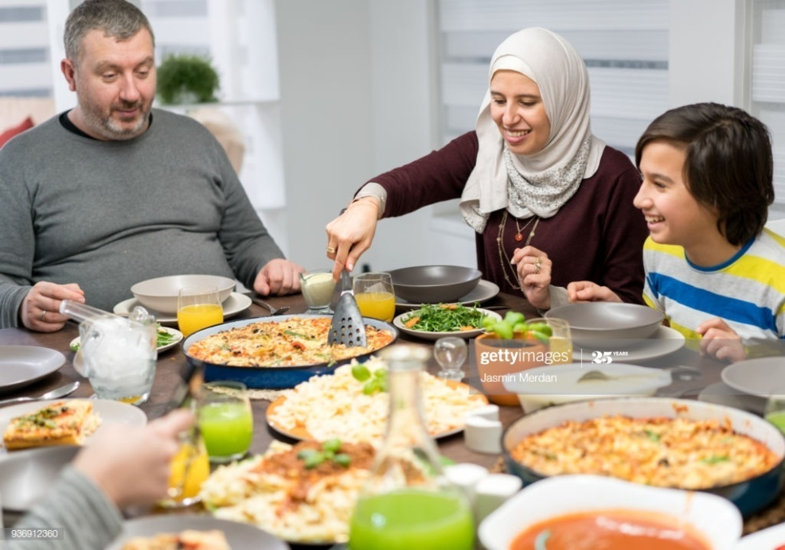
সাওম মাকরুহ হওয়ার কারণ
৩।কুলি করার সময় গড়গড়া করলে।
৪।যথাসময়ে ইফতার না করলে।

Slide 15
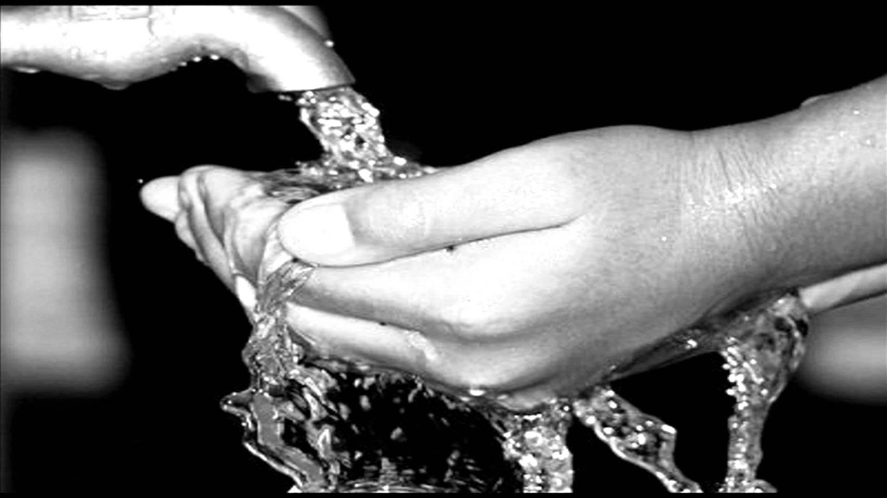
সাওম মাকরুহ হওয়ার কারণ
৫।বারবার কুলি করলে।

Slide 16
দলগত কাজ
১।সাওমের শারিরীক উপকারীতা দলে আলোচনা করে উপস্থাপন করবে।

Slide 17
মূল্যায়ন
১।সাওম কত প্রকার ও কি কি?
২।সাওম অর্থ কী ?

Slide 18
বাড়ির কাজ
১।সাওমের ফজিলত সর্ম্পকে ৫ টি বাক্য লিখে আনবে।

Slide 19
ধন্যবাদ
সবাইকে

